Slide 1
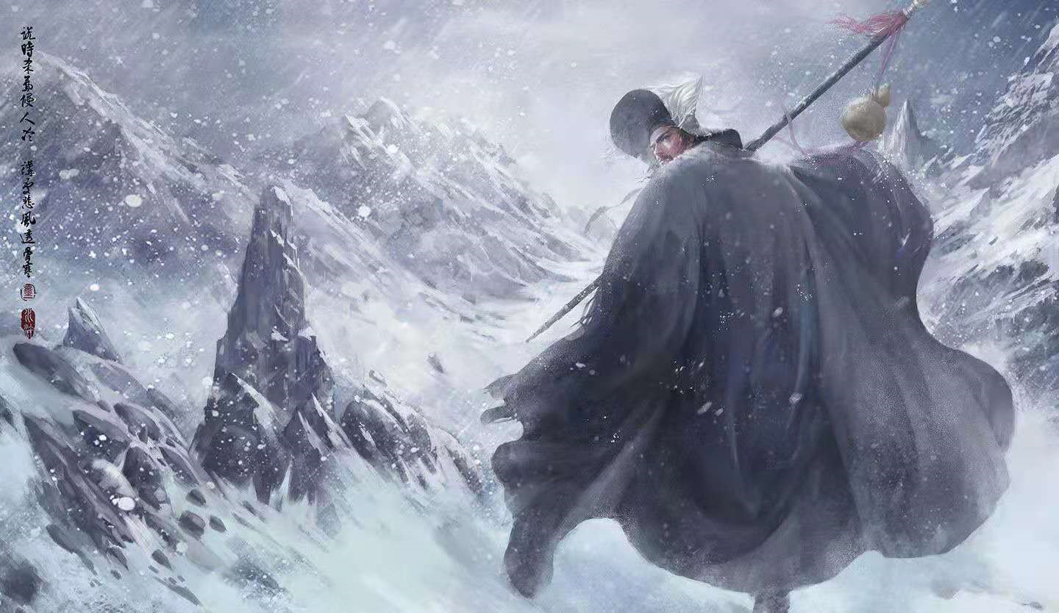
林冲：当时代不允许你做一个好人

Slide 2
读《水浒传》可能会经过五个阶段：
1、热血少年（兄弟义气、暴力色彩、好汉气质）——看进去容易，理性视角判断很难；
2、疑惑阶段（对好汉行径产生怀疑）——不会被作者牵着鼻子走；
3、反感阶段（暴力、血腥以及人格人性的消失）——得出完全相反的结论
4、反思阶段（个人行为与历史时空）——什么样的环境与背景造就水浒世界？
5、平和阶段（文学技巧、角色认定）——批判与关怀

Slide 3
金圣叹：
林冲：林冲自然是上上人物，写得只是太狠。看他算得到，熬得住，把得牢，做得彻，都使人怕
李逵：一片天真烂漫到底
毕飞宇：
写李逵：考验的是一个作家的单纯、天真、旷放和力必多，它考验的是放；
写林冲：考验的则是一个作家的积累、社会认知、内心的深度和复杂性，它考验的是收。

Slide 4
一、林冲是一个什么人：

Slide 5
二、文中之风雪与情节推进之逻辑
1、关于风雪
2、风雪与情节

